Slide 1
Н.Н. Носов
«Федина задача»
МКОУ «Моховская оош» Никулина Т.М.,
Учитель начальных классов.

Slide 2
Речевая разминка. Оживлялка №6
Ах, вы сени, сени, сени
Вышел в сени сонный Сеня.
И в сенях споткнулся Сеня,
И кувырк через ступени.
Носит Сеня в сени сено,
Спать на сене будет Сеня.

Slide 3

пословица
За двумя зайцами погонишься- ни одного не поймаешь.

Slide 4

Н.Н.Носов Ачадаз анидеф

Slide 5
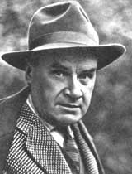
Николай Николаевич Носов

Slide 6
Николай Николаевич Носов:
«…Детским писателем я стал по тому, что,
когда я вырос, мне вообще захотелось стать
писателем, потому что у меня была инте –
ресная жизнь и было о чём порассказать.
К тому времени я уже заметил, что люди
многого ещё не понимают, а поскольку дети
понимают ещё меньше, то лучше писать для детей. Дети гораздо серьёзнее взрослых,
и они не думают, что они всё на свете уже
постигли и им ничему не надо учиться».

Slide 7
Почему я стал юмористом?
Когда я, совсем ещё младенцем, ездил в трам-
вае , то очень любил, сидя на ручках у матери,
смотреть в окно и вести репортаж о том, что я видел. Эти мои репортажи, или коммен-
тарии, почему-то очень смешили пассажиров,
ехавших с нами в трамвае. Когда это у меня
началось, я никак не могу припомнить. По-мое-
му, я так и родился, то есть это у меня от природы, как сказал поэт: «Дар природный,
дар случайный…» и моей лично заслуги в этом
никакой нет.

Slide 8









"Огурцы"

Slide 9



Трилогия о Незнайке

Slide 10

Помоги Гномику вспомнить произведения Н.Носова
«Фан…»
«Жив… …»
«Огу…»
«Миш… …»
«Ви… … в … и …»
«Ого…»
«Нез… на …»
«Фантазёры»
«Живая шляпа»
«Огурцы»
«Мишкина каша»
«Витя Малеев в школе и дома»
«Огородники»
«Незнайка на Луне»

Slide 11
Прогноз
Как вы понимаете название произведения?
Попробуйте предположить , о чем может пойти речь в рассказе с таким названием?

Slide 12
Словарная работа (обсудить в парах).
Рокочущим басом –
  низким мужским голосом
Титулярный советник –
  гражданский чин 9 класса (служащий в государственном учреждении)
Кафтан –
длинная верхняя одежда с длинными рукавами
Борзая – быстрая
Чурбан- обрубок бревна, неповоротливый человек
Репродуктор- в радиовещании, громкоговоритель

Slide 13
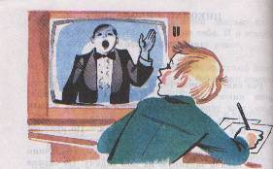
физминутка

Slide 14
Восстанови последовательность смысловых частей.
Из репродуктора послышались звуки рояля
Дома никого не было
Он отрегулировал репродуктор.
Пойду лучше к Юре Сорокину.
Он почесал кончик носа и принялся читать задачу заново.

Slide 15
Выбери пословицу, которая подходит к рассказу.
Ум хорошо, а два лучше.
Делу время, потехе час.
Сделал дело, гуляй смело.
Какие труды, такие и плоды.
Без охоты нет и работы.

Slide 16
Тест «Проверь себя»
1. как звали главного героя?
а)Слава, б)Костя, в)Федя.
2.Откуда пришел главный герой?
а)из школы, б)с катка, в) из магазина.
3.Сколько раз прочитал Федя задачу?
а)6 раз, б)5 раз, в)4 раза
4.Сколько концертных номеров прослушал Федя?
а)6, б)7, в)5
5.Какая фамилия была у друга?
а)Воронин, б)Рыбкин, в)Сорокин.

Slide 17
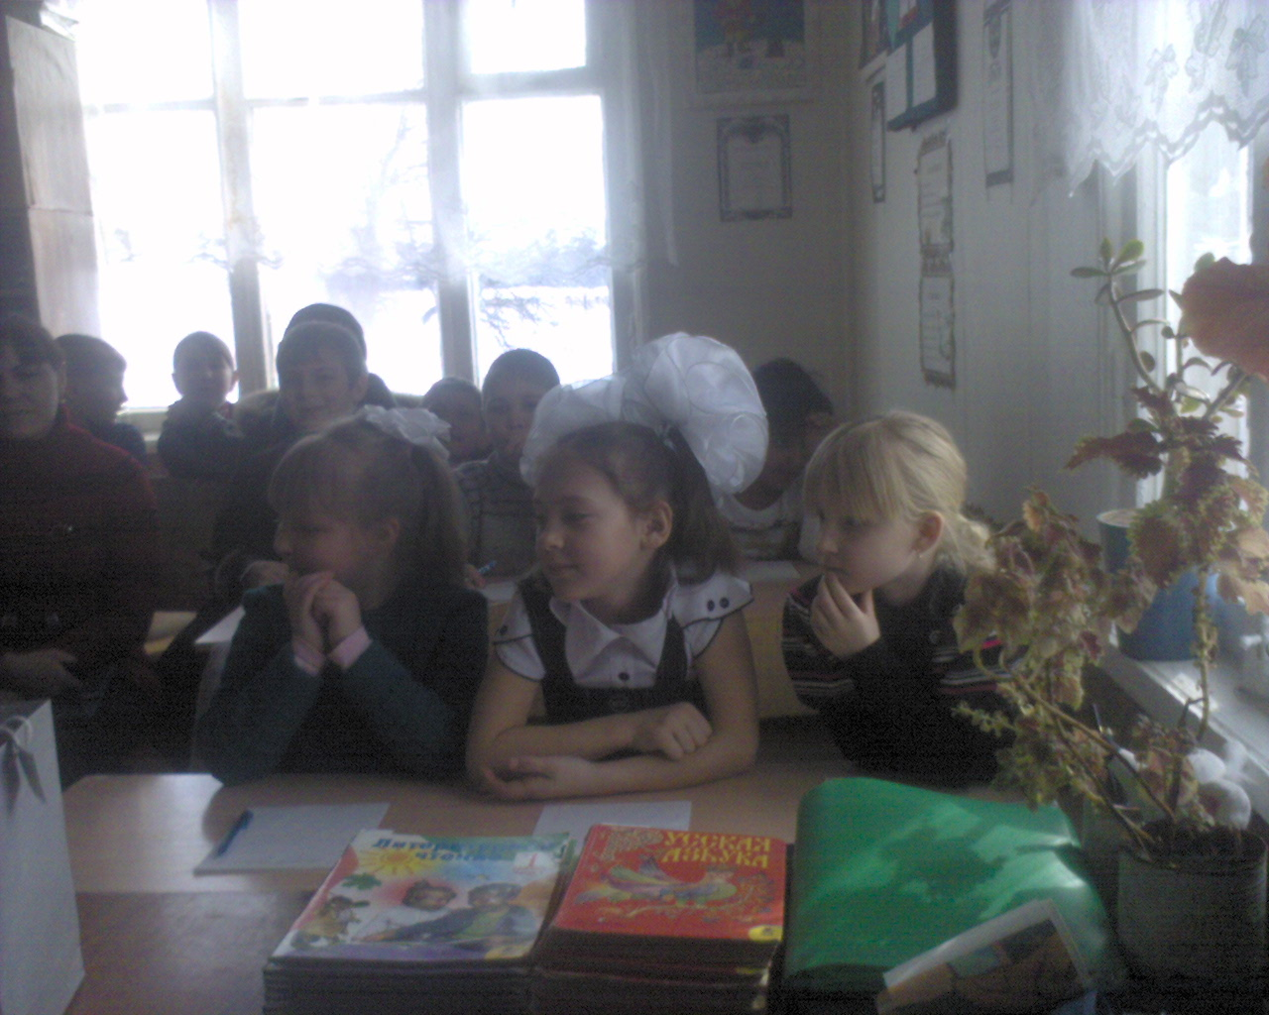
Спасибо за работу, Солнышки!

